Slide 1
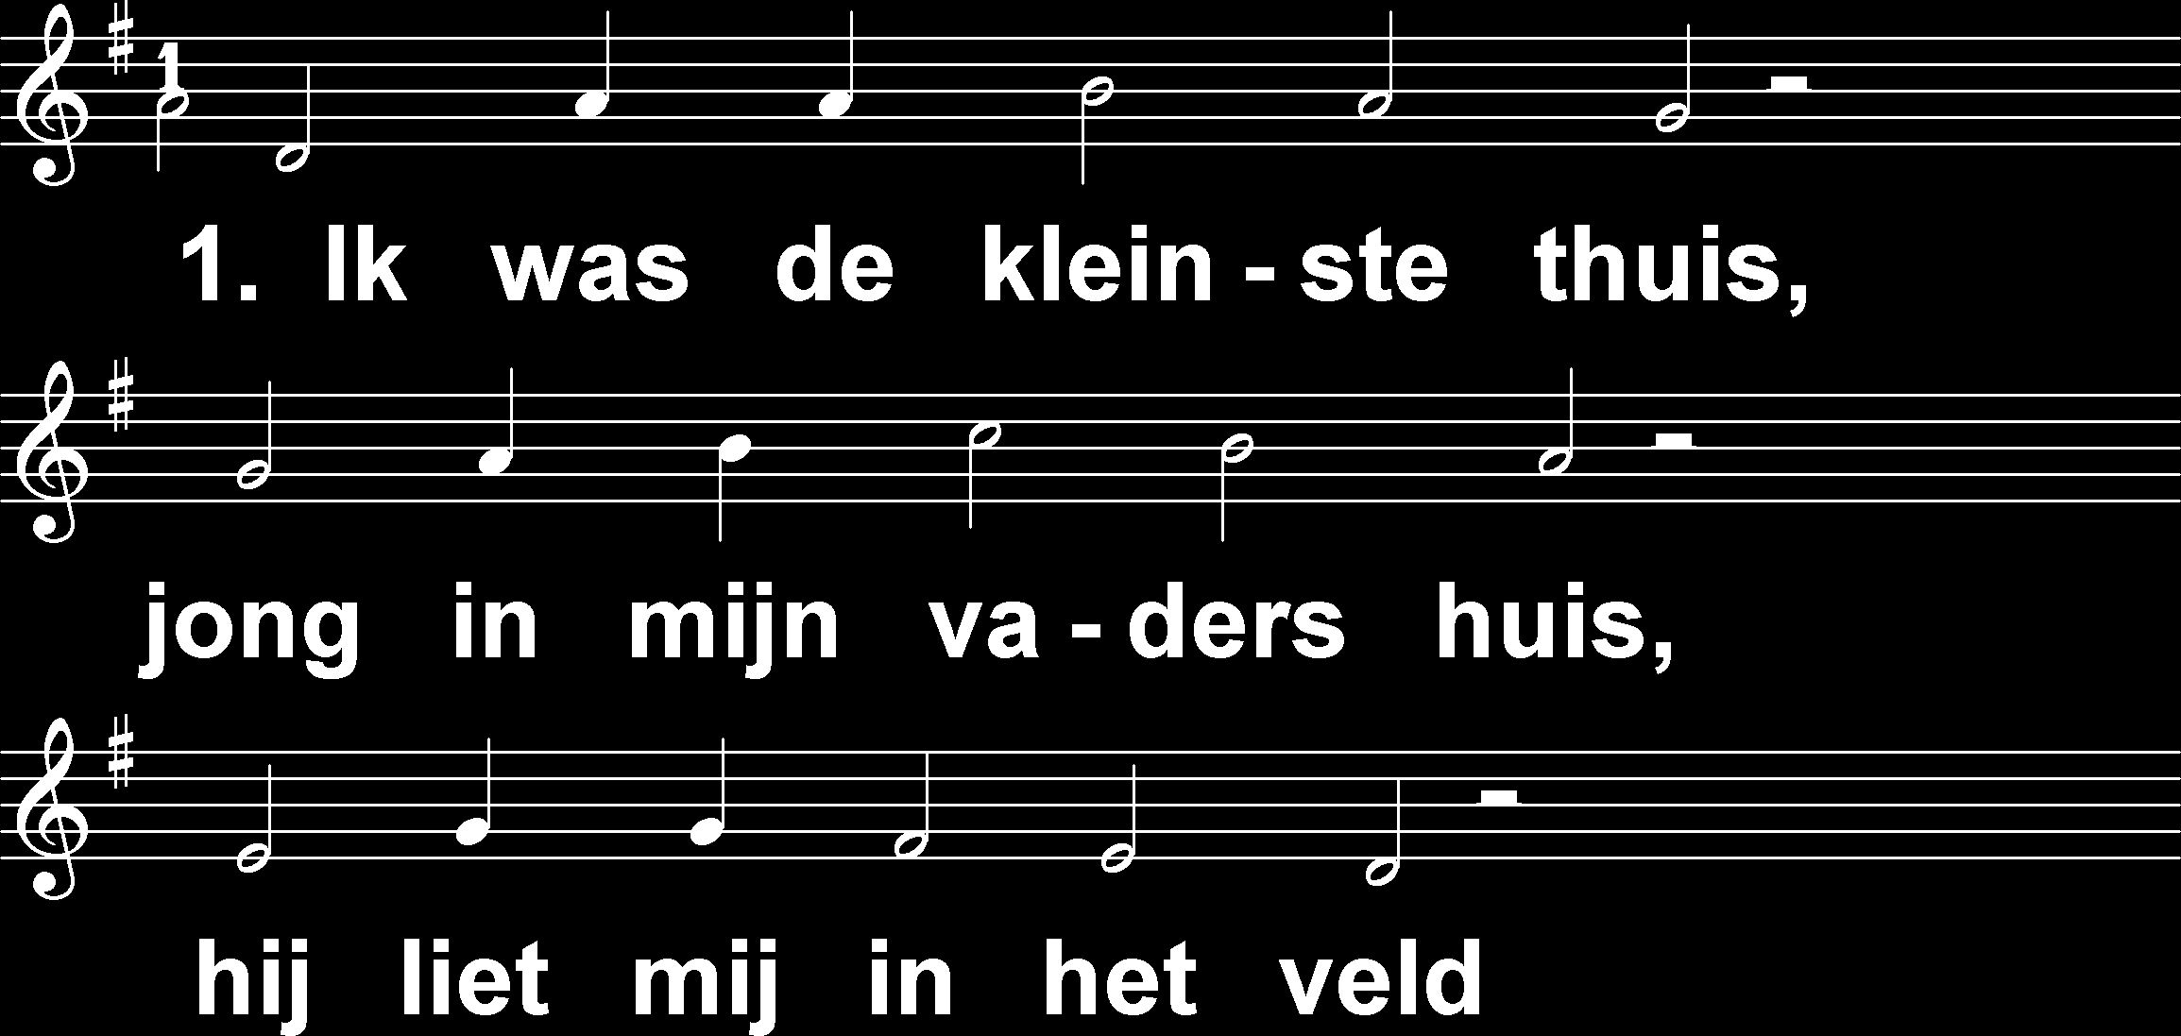
Een loflied van David (DNP, Psalm 151) t. R. Borkent; m. Genève 1542 / Lyon 1547

Slide 2
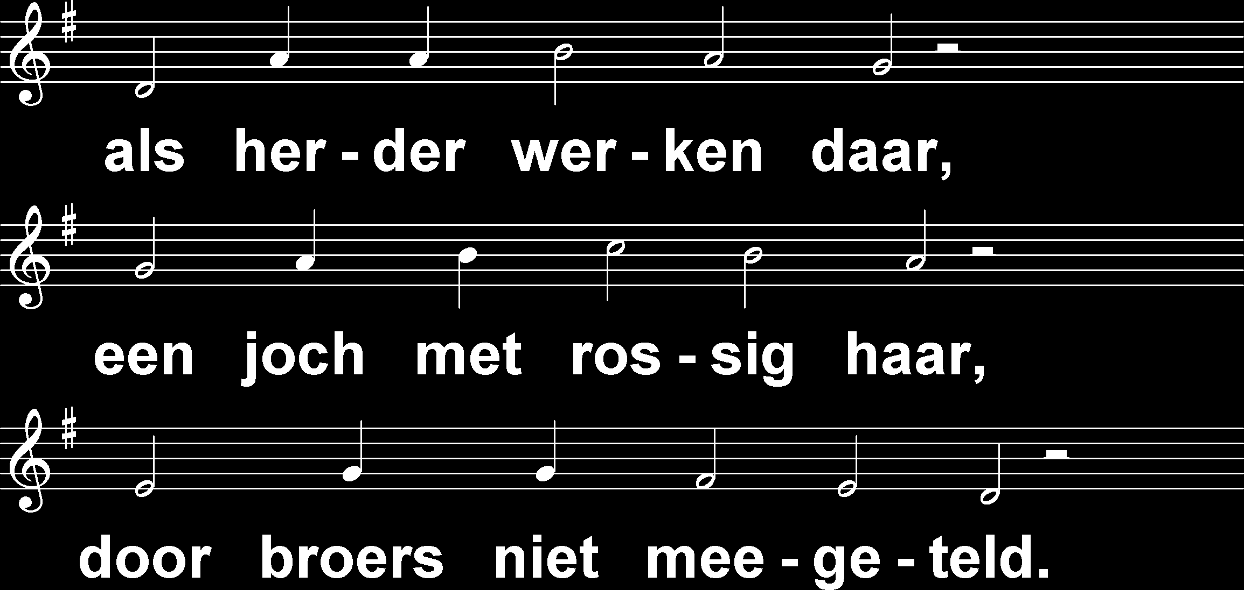
Een loflied van David (DNP, Psalm 151) t. R. Borkent; m. Genève 1542 / Lyon 1547

Slide 3
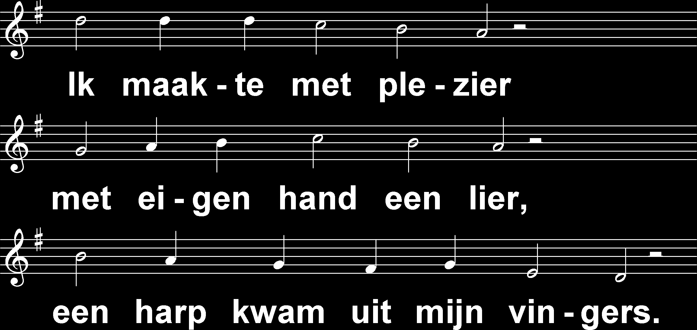
Een loflied van David (DNP, Psalm 151) t. R. Borkent; m. Genève 1542 / Lyon 1547

Slide 4
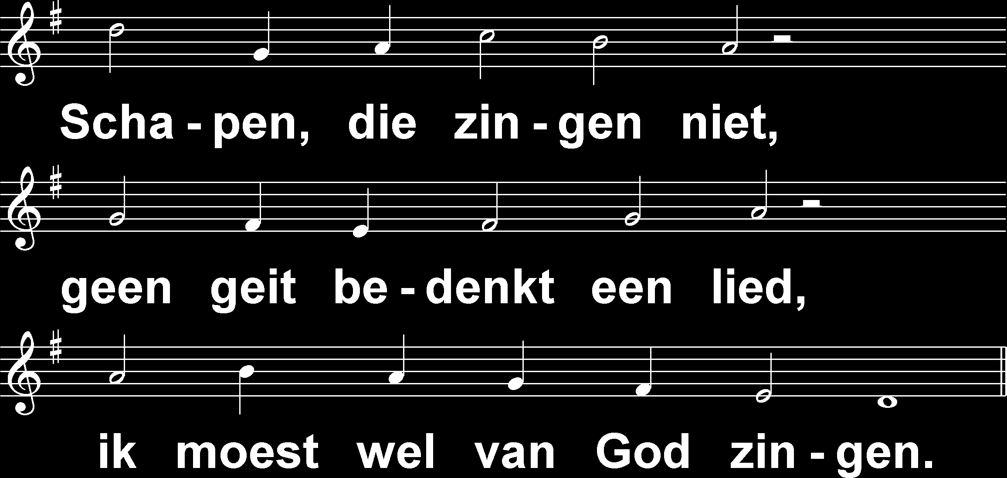
Een loflied van David (DNP, Psalm 151) t. R. Borkent; m. Genève 1542 / Lyon 1547

Slide 5
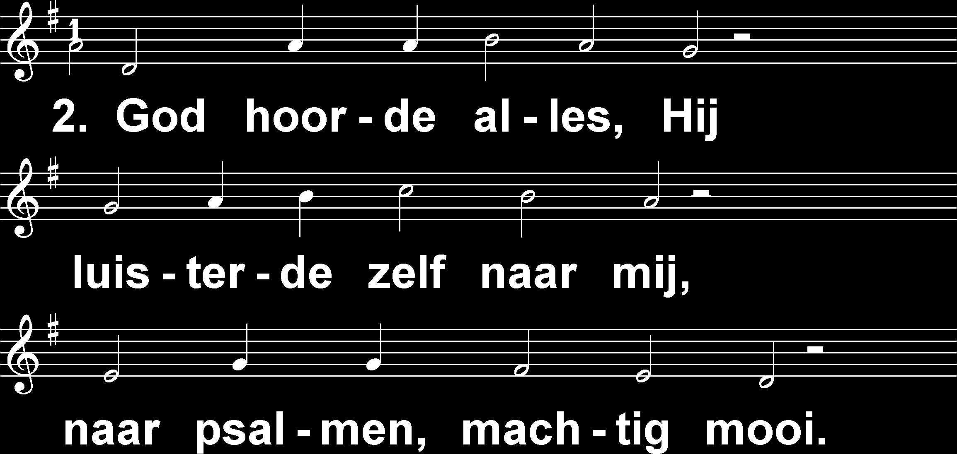
Een loflied van David (DNP, Psalm 151) t. R. Borkent; m. Genève 1542 / Lyon 1547

Slide 6
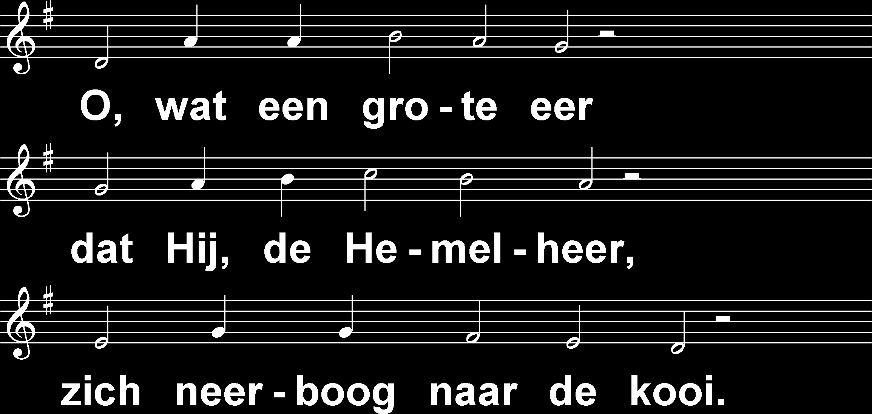
Een loflied van David (DNP, Psalm 151) t. R. Borkent; m. Genève 1542 / Lyon 1547

Slide 7
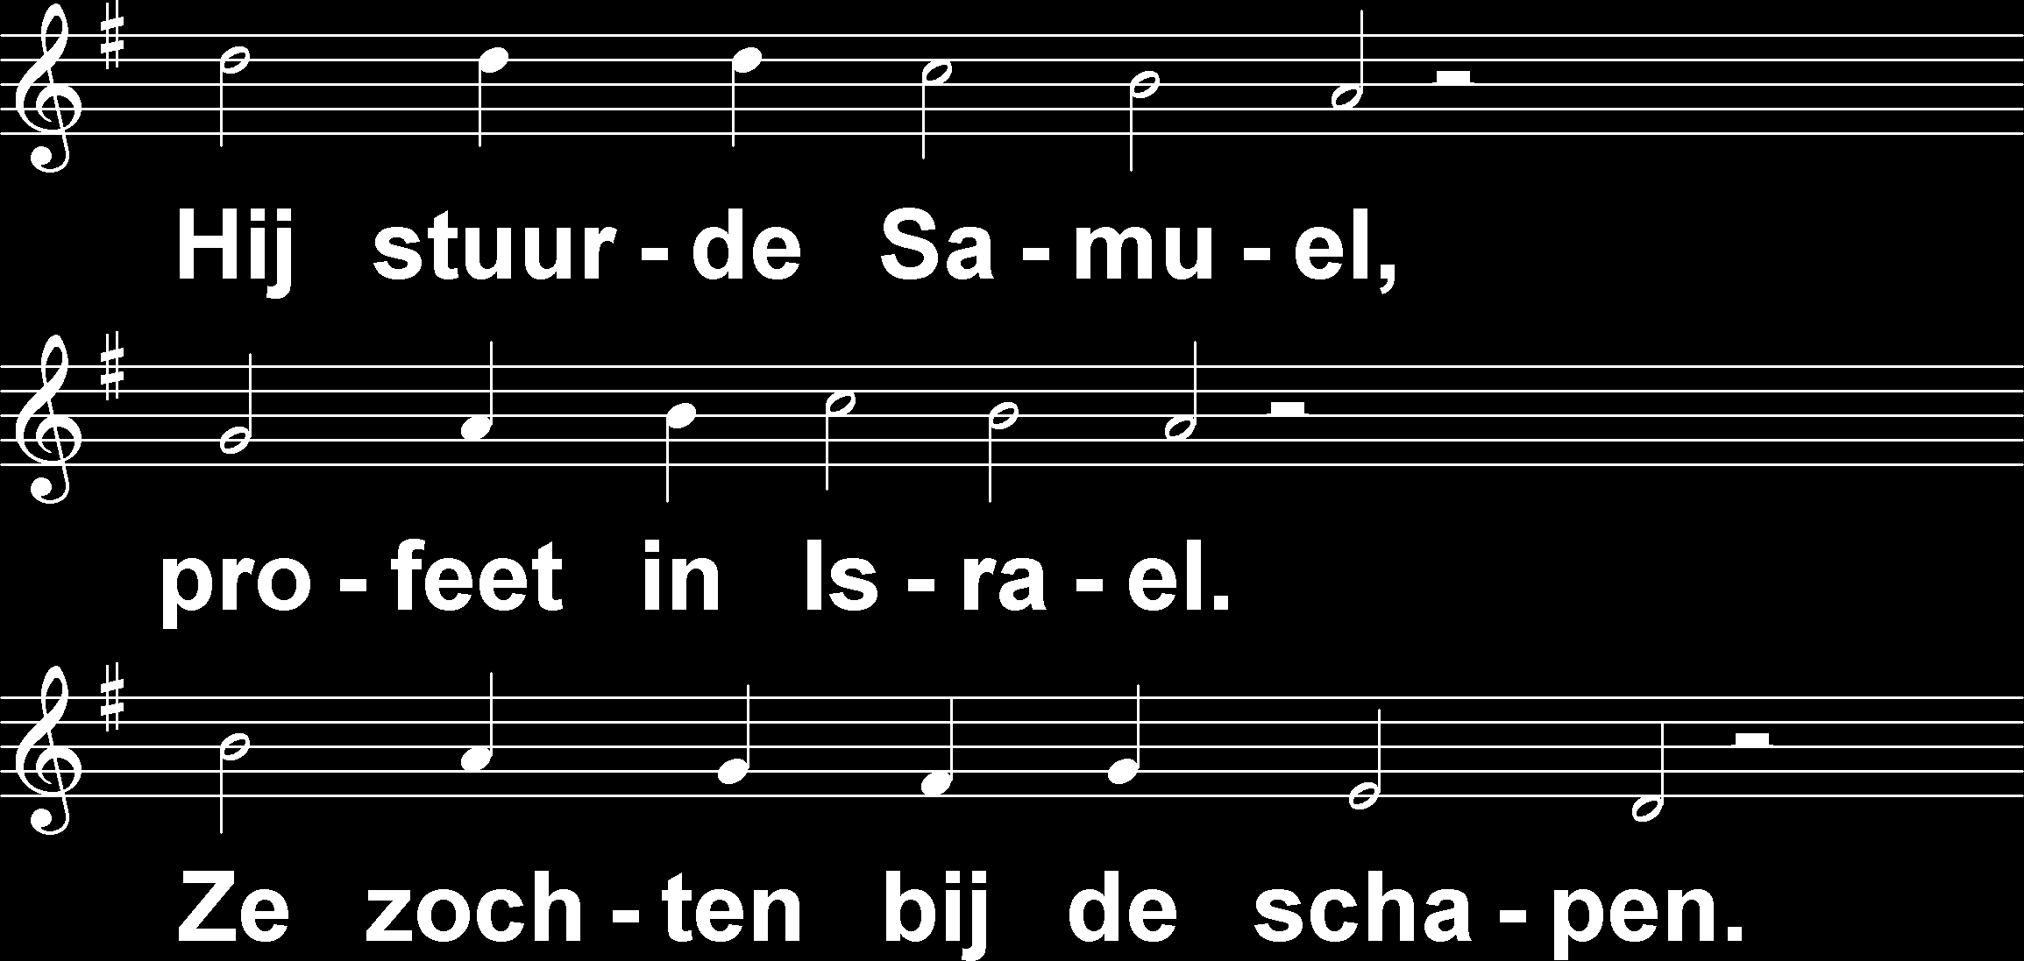
Een loflied van David (DNP, Psalm 151) t. R. Borkent; m. Genève 1542 / Lyon 1547

Slide 8
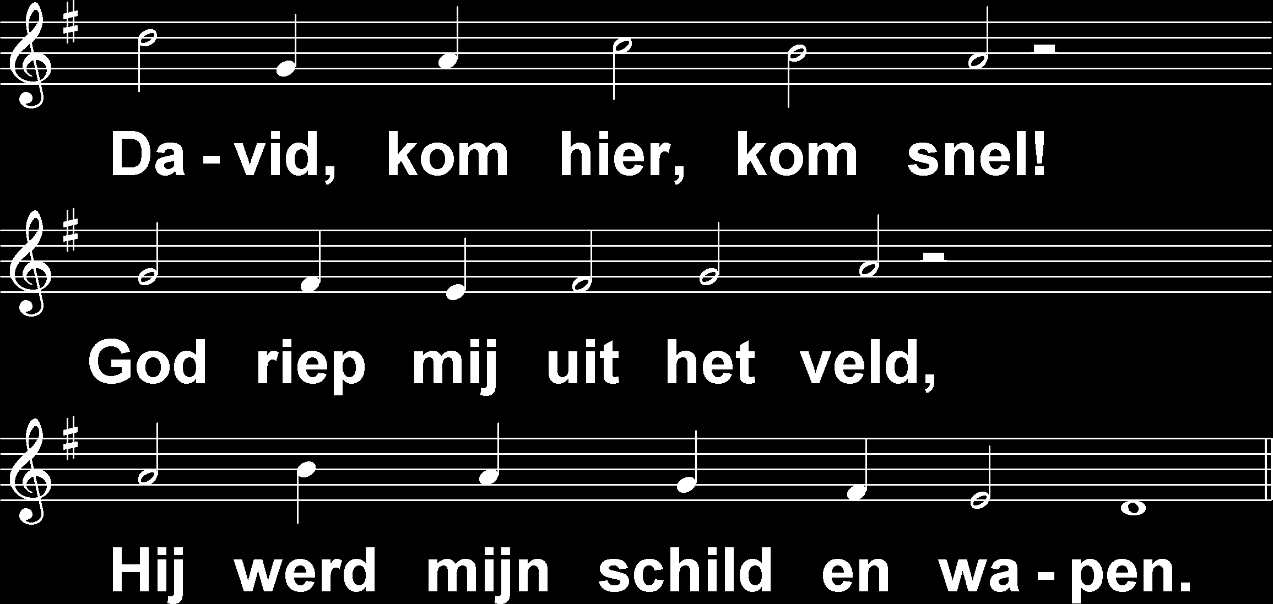
Een loflied van David (DNP, Psalm 151) t. R. Borkent; m. Genève 1542 / Lyon 1547

Slide 9
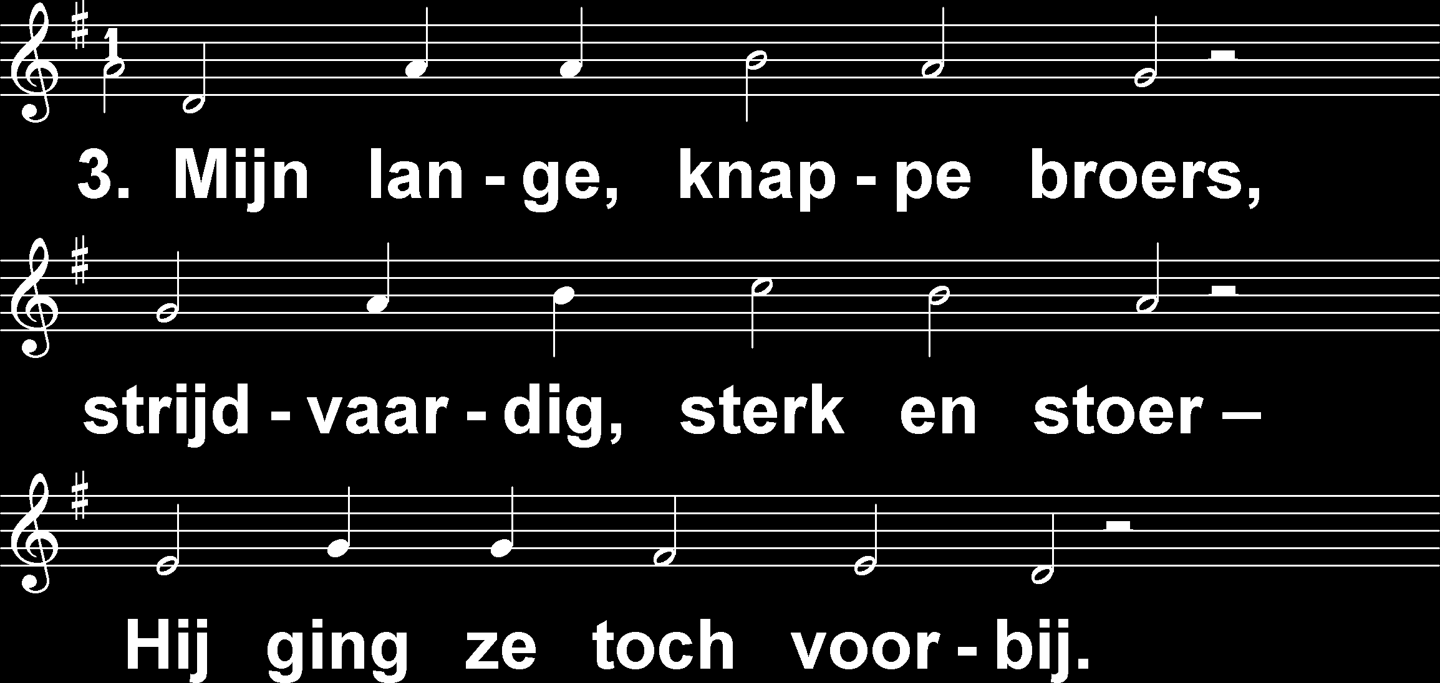
Een loflied van David (DNP, Psalm 151) t. R. Borkent; m. Genève 1542 / Lyon 1547

Slide 10
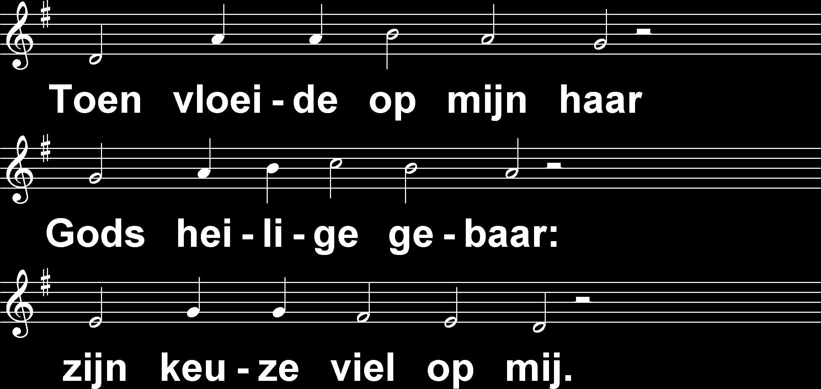
Een loflied van David (DNP, Psalm 151) t. R. Borkent; m. Genève 1542 / Lyon 1547

Slide 11
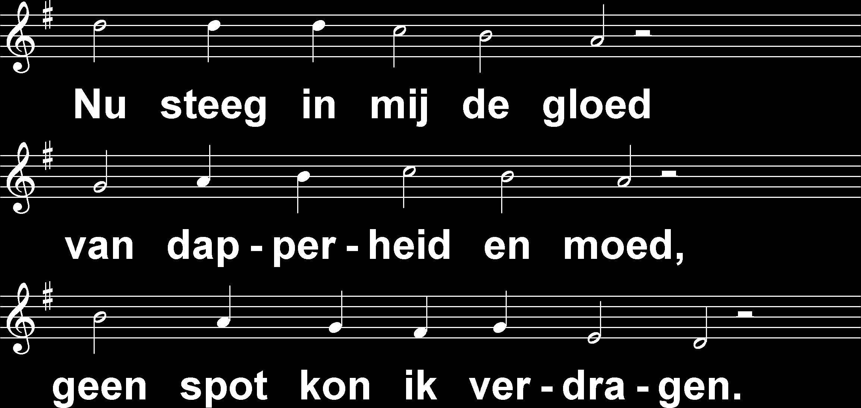
Een loflied van David (DNP, Psalm 151) t. R. Borkent; m. Genève 1542 / Lyon 1547

Slide 12
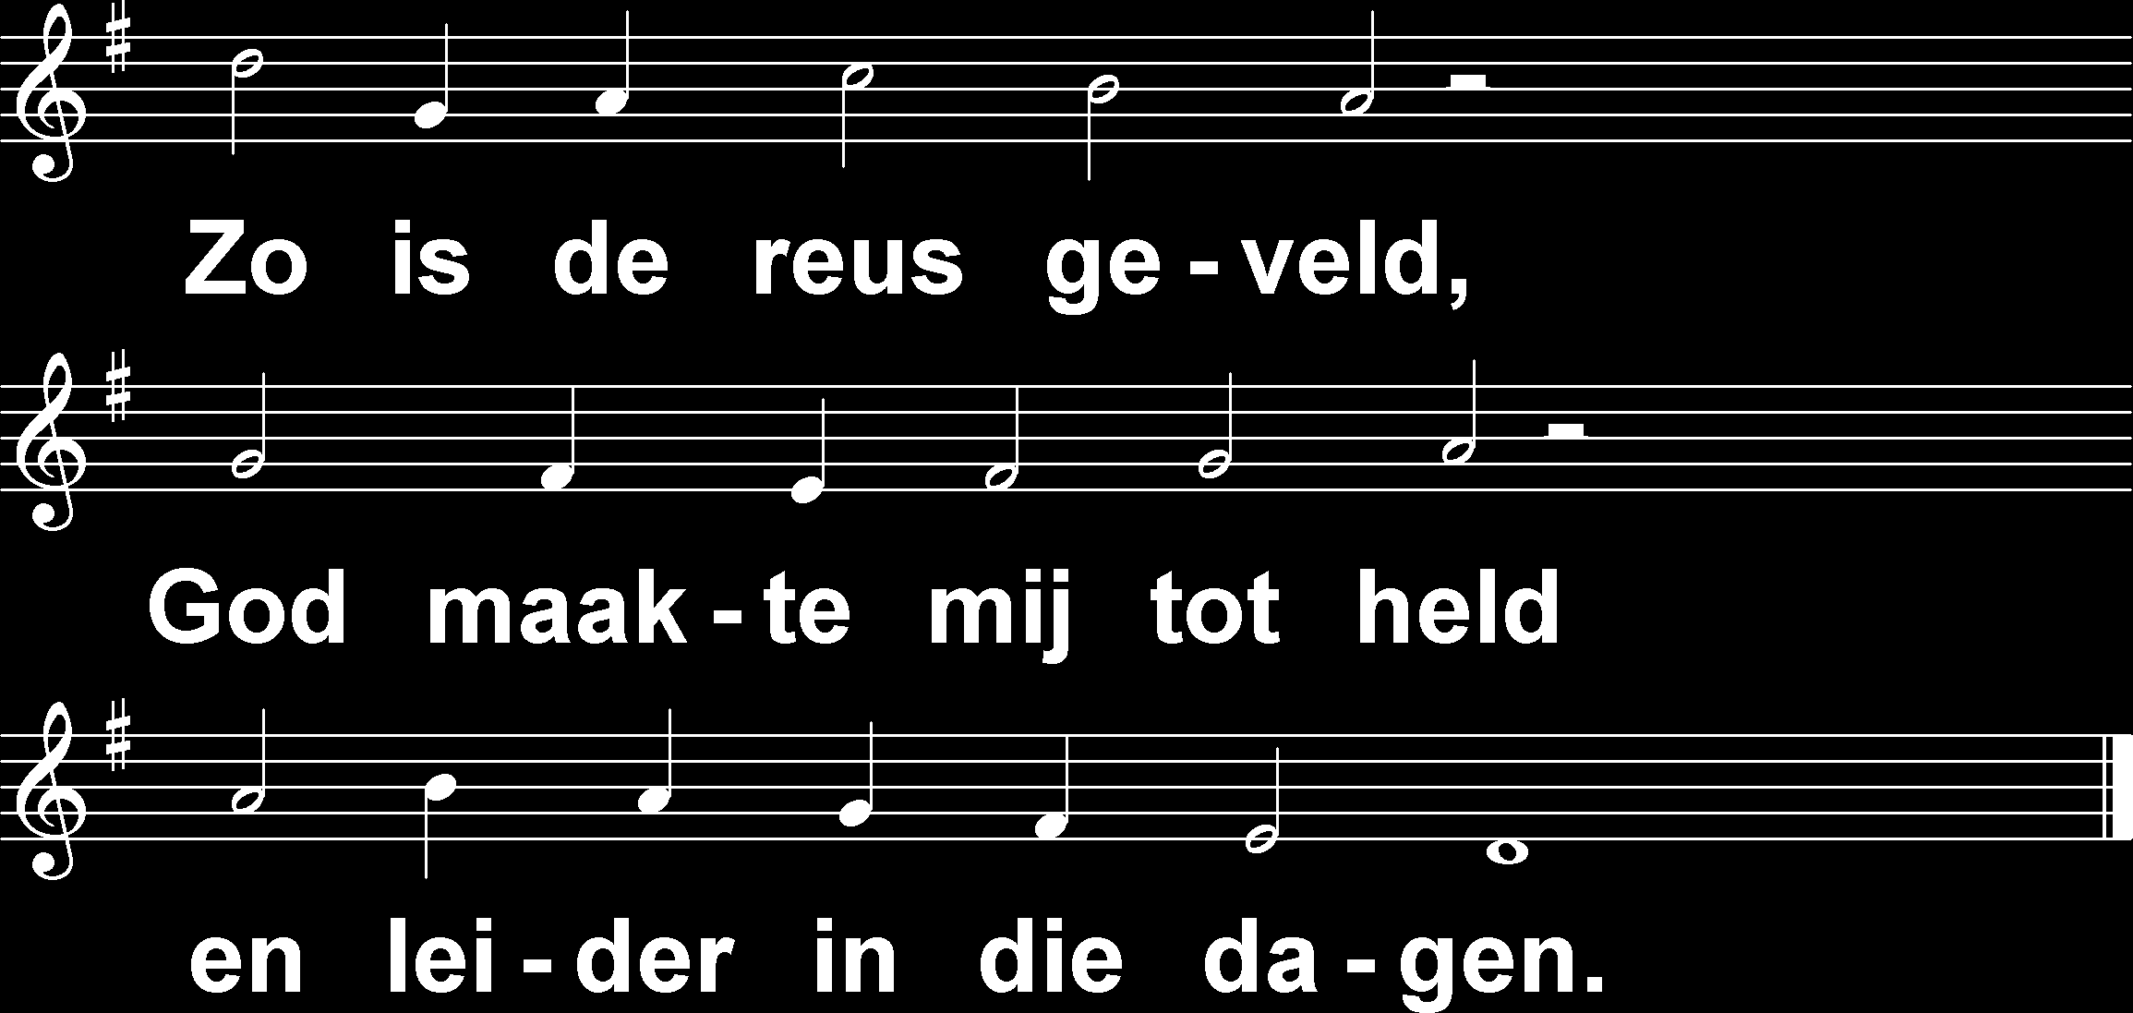
Een loflied van David (DNP, Psalm 151) t. R. Borkent; m. Genève 1542 / Lyon 1547

